Slide 1

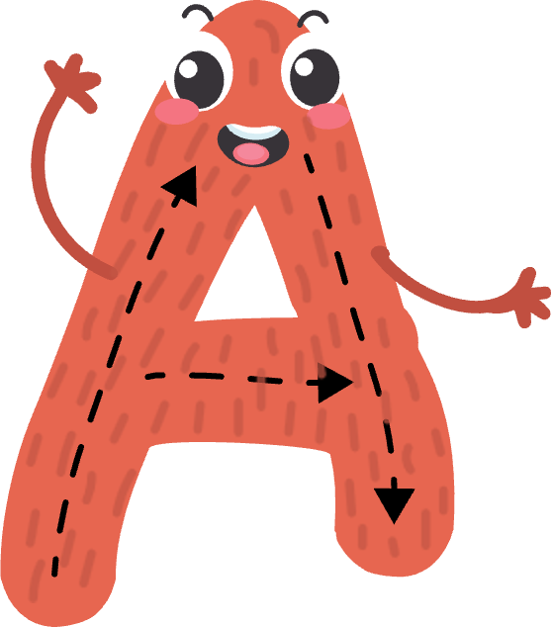




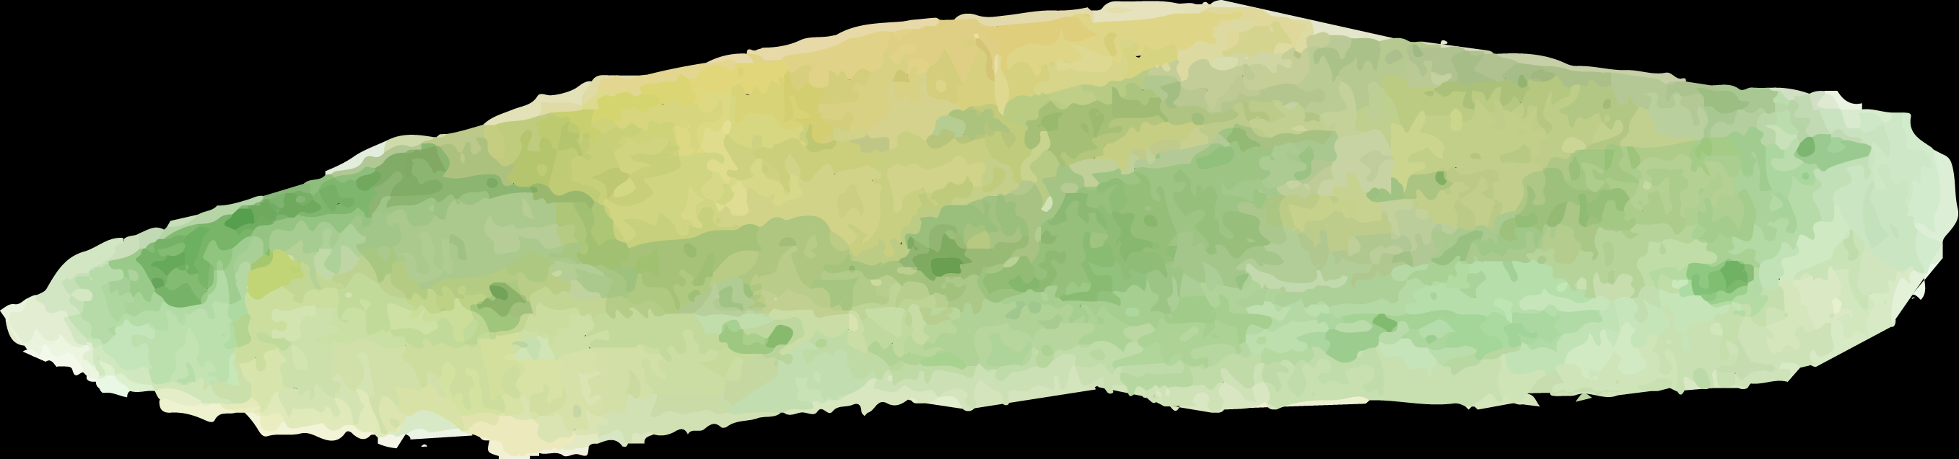
Trường Tiểu học số 2 Bình Nghi
CHÀO MỪNG QUÝ THẦY CÔ GIÁO VỀ DỰ GIỜ
LỚP 4C
GVCN: Tạ Thanh Thuý

Slide 2







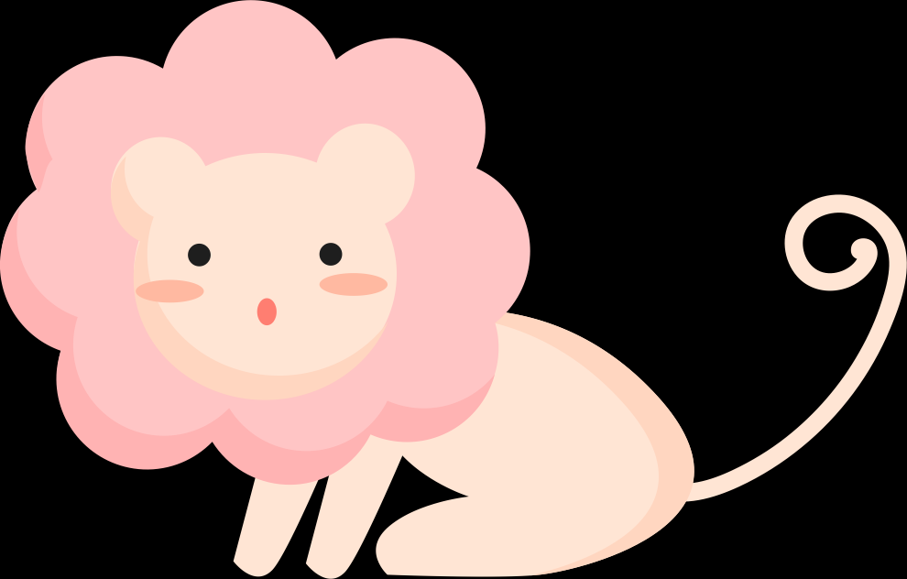


Thứ Sáu, ngày 05 tháng 12 năm 2025
Hoạt động Mở đầu:

Slide 3
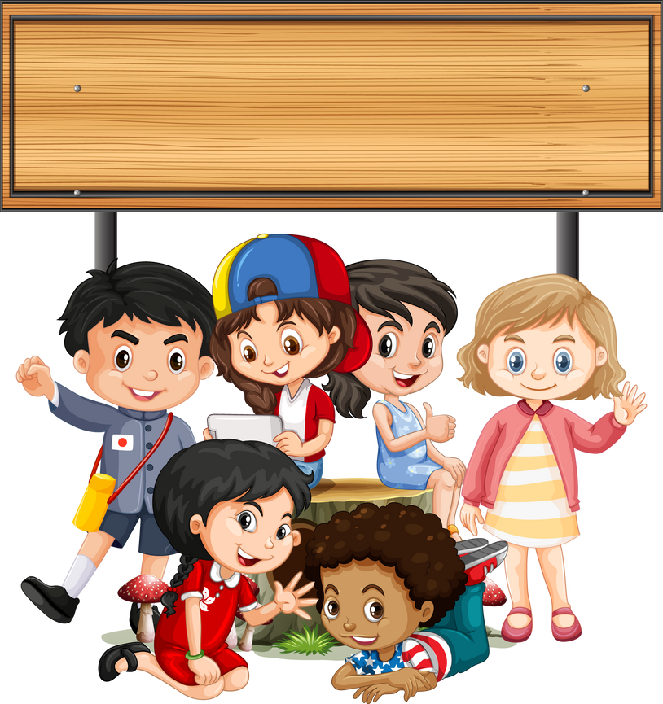
KHỞI ĐỘNG
Trò chơi Phóng viên nhạc beat
Bắt beat nêu tài năng.
Luật chơi
Phóng viên thuờng trực lớp 4C sẽ đọc một câu rap giới thiệu, sẽ đặt câu hỏi cho các bạn dưới lớp. Dưới lớp sẽ đối đáp bằng lời rap theo yêu cầu của phóng viên.
Nếu trả lời nhanh và đúng, bạn sẽ nhận được một phần quà của phóng viên.

Slide 4
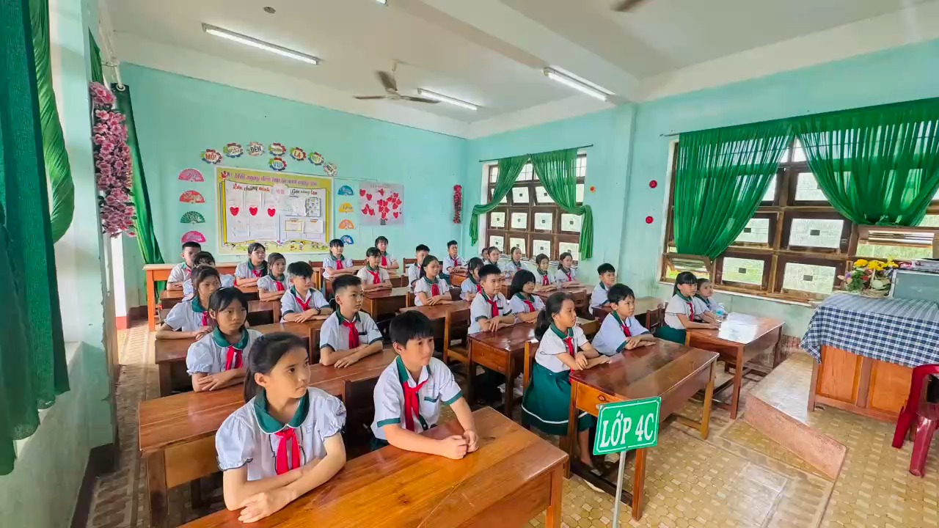

Slide 5


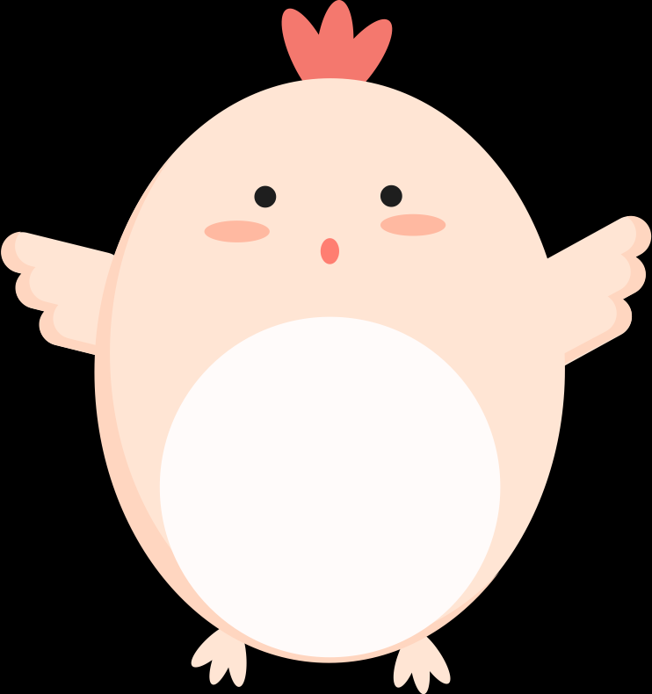
Thứ Sáu, ngày 5 tháng 12 năm 2025
BÀI 8: NGƯỜI TA LÀ HOA ĐẤT
NÓI VÀ NGHE – TRAO ĐỔI:
TÀI NĂNG CON NGƯỜI

Slide 6
Thứ Sáu, ngày 05 tháng 12 năm 2025
Hoạt động Hình thành kiến thức mới:

Slide 7


NỘI DUNG BÀI HỌC
NÓI CẢM NGHĨ VỀ MỘT NHÂN VẬT CÓ TÀI TRONG CÂU CHUYỆN ĐÃ ĐỌC HOẶC ĐÃ NGHE.
01
02
NÊU SUY NGHĨ VỀ TÀI NĂNG CỦA CON NGƯỜI.

Slide 8
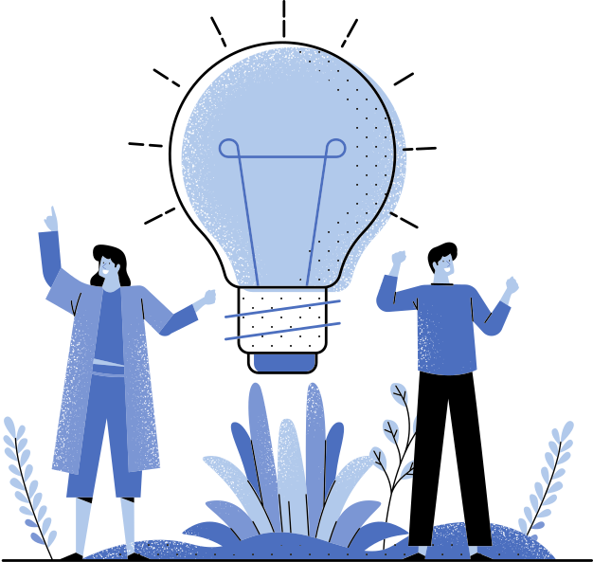
01
NÓI CẢM NGHĨ VỀ
MỘT NHÂN VẬT CÓ TÀI
TRONG CÂU CHUYỆN
ĐÃ ĐỌC HOẶC ĐÃ NGHE.

Slide 9
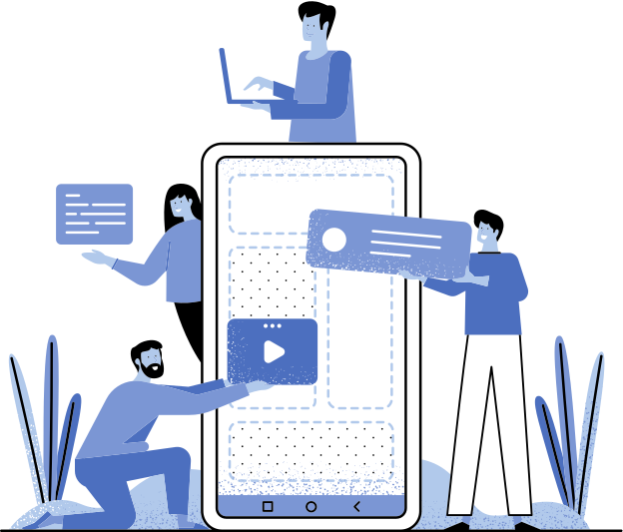
Thứ Sáu, ngày 05 tháng 12 năm 2025
NÓI VÀ NGHE – TRAO ĐỔI:
TÀI NĂNG CON NGƯỜI
1. Hãy nói cảm nghĩ của em về một nhân vật có tài trong những câu chuyện em đã đọc hoặc đã nghe.
Gợi ý nội dung trình bày, trao đổi:
Nhớ lại những câu chuyện em đã đọc, đã nghe: Những câu chuyện đã học trong sách giáo khoa Tiếng Việt 4, tập một: “Văn hay chữ tốt”, “Đồng cỏ nở hoa”, “Cô bé ham đọc sách”, “Theo đuổi ước mơ”, “Ông Yết Kiêu”

Slide 10
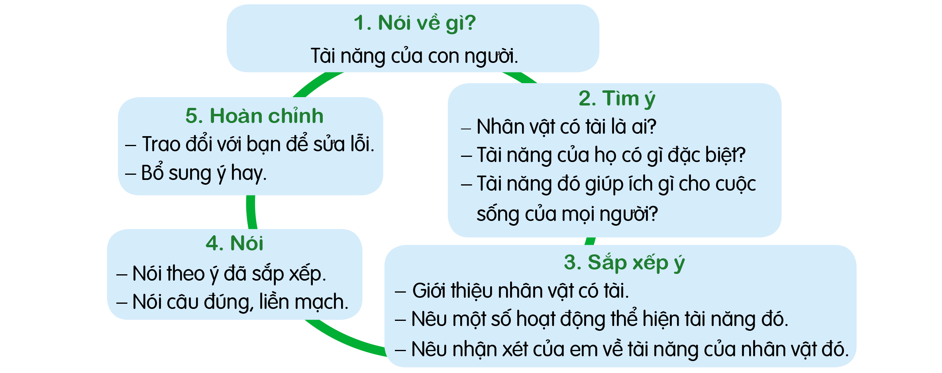
1. Hãy nói cảm nghĩ của em về một nhân vật có tài trong những câu chuyện em đã đọc hoặc đã nghe.
Gợi ý nội dung trình bày, trao đổi:

Slide 11
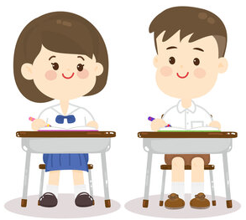
Thảo luận nhóm bốn (1 phút)
GIỚI THIỆU CÂU CHUYỆN TRONG NHÓM.

Slide 12


CHIA SẺ TRƯỚC LỚP
Nhận xét
Trình bày

Slide 13
Thảo luận nhóm bốn (5 phút)
KỂ CÂU CHUYỆN TRONG NHÓM.

Slide 14
CHIA SẺ TRƯỚC LỚP
Nhận xét
Trình bày

Slide 15
Thứ Sáu, ngày 05 tháng 12 năm 2025
Hoạt động Luyện tập, thực hành:

Slide 16
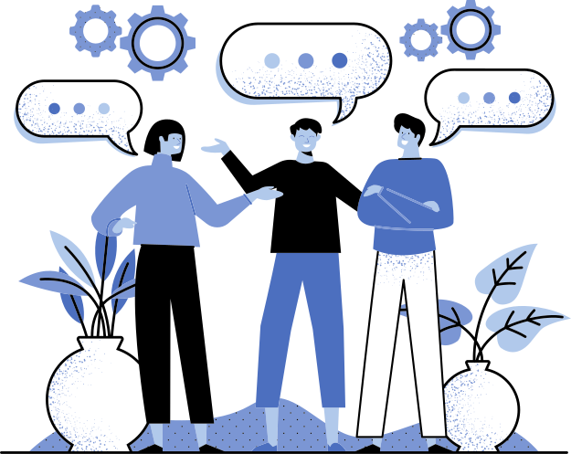
02
NÊU SUY NGHĨ VỀ TÀI NĂNG CỦA CON NGƯỜI.

Slide 17
Thứ Sáu, ngày 05 tháng 12 năm 2025
NÓI VÀ NGHE – TRAO ĐỔI:
TÀI NĂNG CON NGƯỜI
2. Theo em, tài năng của con người nhờ đâu mà có? Chúng ta nên làm gì để trở thành những người tài năng?

Slide 18
Thảo luận nhóm bốn (3 phút)
THỰC HIỆN YÊU CẦU BÀI TẬP 2

Slide 19
2. Theo em, tài năng của con người nhờ đâu mà có? Chúng ta nên làm gì để trở thành những người tài năng?
Tham khảo:
Tài năng của con người nhờ rèn luyện, kiên trì, bền bỉ mà thành. Mỗi chúng ta đều có thể trở thành những người tài năng nếu biết vượt qua những khó khăn của bản thân.

Slide 20
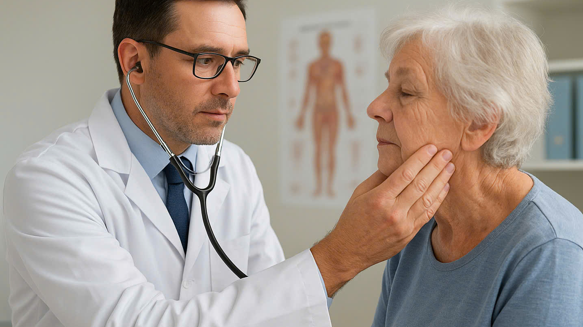
Người này làm công việc gì? Công việc đó giúp ích gì cho cuộc sống?
Bạn hãy trả lời!!!

Slide 21

Người này làm công việc gì? Công việc đó giúp ích gì cho cuộc sống? sống?sống?g
.

Slide 22



